Slide 1
الموضوع (3): أهمية الريادة في المجتمع
الأهداف التدريبية :
تفسير المخطط الأساسي لعمليات الاقتصاد، وتحديد اللاعبين فيها وأدوارهم.
تحديد وتفسير دور الريادة في المجتمع.
تحديد اثر الريادة على مؤسسات الأعمال.

Slide 2
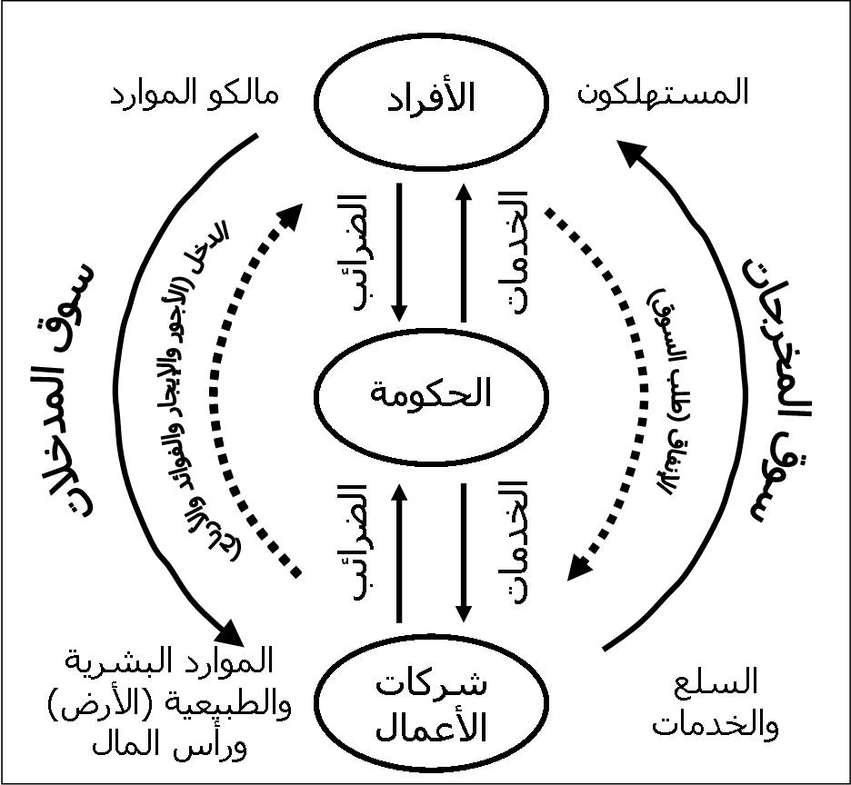
عمليات الاقتصاد

Slide 3
دور الريادة في المجتمع
توفير السلع والخدمات
توفير الوظائف
توفير الدخل (الأجور والرواتب والأرباح)
الدخل المتيسر
النفقات الاستهلاكية
المدخرات الشخصية
توفير الضرائب
الاستثمار في الأصول الإنتاجية
المساهمة في تحقيق الاستدامة البيئية والطبيعية
تحقيق الرفاه القومي

Slide 4
أثر الريادة على مؤسسات الأعمال
توفر الريادة مؤسسات صغيرة:
تنمو لتصبح مؤسسات كبيرة
ترعى المبدعين والمبتكرين
تخدم المؤسسات الأكبر وتتعاقد معها
تعد زبائن للمؤسسات الأكبر
تؤمن التنافس الذي يؤدي إلى تحسين السلع والخدمات لما فيه مصلحة المجتمع
تحافظ على البيئة المحلية والطبيعية من أجل استدامة الموارد الطبيعية
توفر فرص عمل للنساء والرجال، بمن فيهم الأشخاص ذووا الإعاقة

Slide 5
الأهداف الاقتصادية للمجتمع الريادي
تحقيق الاستخدام (التوظيف) الكامل للموارد
تحقيق النمو الثابت للاقتصاد
حرية الاختيار الاستهلاكي والمهني وحرية المؤسسة
تكافؤ الفرص بين الرجال والنساء بمن فيهم ذوو الإعاقة
تحقيق الضمان/الأمن الاقتصادي والعدالة الاقتصادية
تحقيق التوازن الاقتصادي الدولي
استدامة الموارد الطبيعية

Slide 6
مساهمة الرياديين في الأهداف الاقتصادية للمجتمع الريادي
زيادة إنتاج السلع والخدمات
تحسين نوعية السلع والخدمات
الحد من الأضرار البيئية
إحراز التقدم في التكنولوجيا
تحقيق فعالية أكبر
توليد الثروات

Slide 7
استجابة الرياديين لحاجات المجتمع
إنتاج وتوفير السلع والخدمات التي يحتاجها السكان وتوزيعها
استحداث أفكار جديدة لإعادة إحياء الاقتصاد وتحقيق النمو فيه باستمرار
اكتشاف الحاجات المتجددة للمجتمع بشكل دائم
إيجاد الحلول للمشاكل التي تواجه المجتمع
تفادي الركود عن طريق تشجيع الإبداع والابتكار
التقيد بالمعايير الوطنية والدولية والمهنية المتخصصة

Slide 8
ورقة عمل (2) مشغل جمال للملابس
يبلغ جمال من العمر أربعين عاماً، وهو يعيش حاليّاً في العاصمة، حيث أتاها عندما كان شابّاً. عمل والده طباخا في أحد المطاعم. ارتاد جمال مدرسة ثّانويّة، وتخرج منها بمعدل لم يؤهله لدخول الجامعة، حيث تم قبوله في معهد فنّي في دورة خياطة امتدت على مدى سنتين. وعند انتهاء الدورة، حصل على وظيفة في مصنعللخياطة في المنطقة الصّناعيّة، حيث عمل لمدة سنتين،قرر بعدها البدء بمشروعه الخاص،وحصل على قرض من مصرف تجاري وظّفه كرأسمال في مشروعه، وغذّاه بمدّخراته الخاصة.

Slide 9
ورقة عمل (2) مشغل جمال للملابس
بعد ذلك، استأجر جمال متجرا في مركز تجاري على مقربة من منزله ليتمكّن من الذّهاب إلى العمل سيراً على الأقدام،واشترى أربع ماكينات خياطة،وقماشاً، ووظّف (4) خيّاطين مؤّهلين ليقصّوا القماش ويخيطوه. صنع جمال في البداية الفساتين والسّراويل والقمصان،وعرضها في متجره لبيعها للزبائن. وبعد فترة معيّنة، زار جمال عددا من المتاجر في وسط المدينة، حيث يتمّ إنتاج الملابس بكميات كبيرة، فطلبت منه شركتان تزويدهما بالملابس. ولتلبية طلباتهما، كان عليه توظيف خمسة عمّال مؤهّلين بدوام كامل، وعاملَيْن بدوام جزئي،ويعاني اثنان من الخياطين من إعاقات، لكن جمال قال إن إعاقتهم لا تؤثّر على عملهم.واشترى ثلاث ماكينات خياطة إضافيّة. وقد تمكّن من تلبية الطّلبات فلاقت منتجاته رضا زبائنه.

Slide 10
ورقة عمل (2) مشغل جمال للملابس
وكلّما توسّعت أعمال جمال، كلما تطلب ذلك مساحات إضافيّة. فاستأجر قاعة أكبر في منطقة شعبيّة في المدينة، مما أتاح له أن يصبح على مسافةٍ أقرب من زبائنه المحتملين والحاليّين. واستمرّ في تزويد الشّركتين بالملابس، فيما أخذ يصنّع الملابس لبيعها إلى زّبائن آخرين. واعتمد جمال سياسة الاستفادة من بقايا الأقمشة عن طريق إعادة تدويرها واستعمالها لإنتاج الوسائد وبالرغم من أن إعادة التدوير تستلزم بعض الاستثمارات، تمكّن جمال من استرداد الكلفة من خلال بيع الوسادات التي تم إنتاجها.
استخدم جمال بائعين وبائعتين لأن العملاء هم من الرجال والنساء.وفي تلك المرحلة، كان عليه أن يوظّف محاسباً يهتمّ بالسجلات، ويمسك بالأموال النّقديّة في المشروع، فضلاً عن ساع ينقل الطلبات، فيما تولىّ هو مسؤوليات المدير العام.
كما نظّم جمال معارض في العاصمة لتسويق منتجاته لدى المستهلكين المحلّيّين والمستهلكين في الأسواق الخارجيّة. وبعد المعرضين الأوّلين، بدأ يصدّر بعض منتجاته إلى الدّول المجاورة، فازداد بذلك دخله الصافي بسرعة.

Slide 11
ورقة عمل (2) مشغل جمال للملابس
يتميّز جمال بتعامله الودي مع زبائنه.ويتميز أسلوبه في إنتاج الملبوسات بأنه صديق للبيئة. والعملاء يحبونه بسبب جودة منتجاته، وحرصه على الاستدامة البيئية في مشروعه الريادي ونزاهته. كما يحبّه موظّفوه، ويعملون له بإخلاص والتزام، علماً أن خمسةً منهم قد أمضوا أكثر من عشرة أعوام في هذا المجال. وقد أطلق عليه موظّفوه وزبائنه لقب "رجل الأزياء الحديثة" فقبل بالاسم وأحبّه. يعطي جمال موظّفيه أجوراً جيّدة نسبياً، ويدفع لهم بدل نقل إلى جانب رواتبهم الشّهريّة.وقد وضع لهم نظاماً خاصاً للتأمين الصحي، لأنّه يؤمن بأهمية توفير وظائف جيدة النوعية لموظّفيه وظروف عمل لائق لهم.

Slide 12
ورقة عمل (2) مشغل جمال للملابس
الفريـق (أ):
كيف قام جمال باستحداث وظائف للشباب؟
كيف رفع جمال مستوى المعيشة لدى موظفيه؟
كيف أثّر استخدام الخياطَين ذوي الإعاقة على المجتمع؟

Slide 13
ورقة عمل (2) مشغل جمال للملابس
الفريق (ب):
كيف ساهم جمال في زيادة حدّة التنافس في صناعة المنسوجات؟
كيف ساعد الحكومة في كسب النقد الأجنبي؟
لماذا يُعتبر استخدام جمال لبائعَين وبائعَتَين " قراراً ريادياً صائباً"؟

Slide 14
ورقة عمل (2) مشغل جمال للملابس

Slide 15
ورقة عمل (2) مشغل جمال للملابس
الفريق (ج):
كيف ساعد جمال بلده في رفع إجمالي الناتج القومي؟
كيف ساهم في تطوير الروح والثقافة الريادية؟
كيف تمكّن جمال من التقليل من الآثار السلبية لمشروعه على البيئة؟

Slide 16
ورقة عمل (2) مشغل جمال للملابس
الفريق (د):
كيف استخدم جمال الموارد المحلية؟ وكيف ساهم ذلك في تحقيق الرفاه القومي؟
كيف تمكّن جمال من توفير المهارات بأسعار منخفضة عبر التعلّم خلال العمل؟

Slide 17
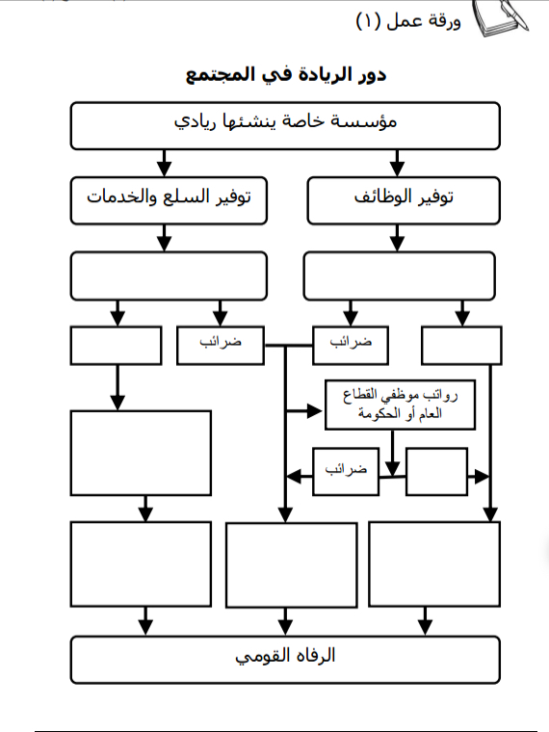
دور الريادة في المجتمع

Slide 18
